Slide 1

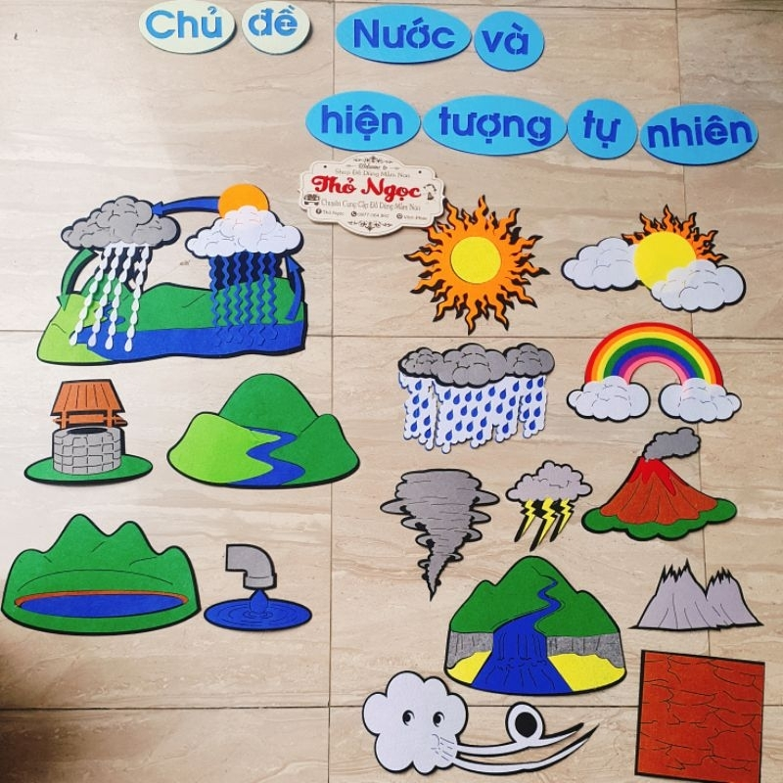
Thời Khoá biểu
Lớp 3C3
Chủ đề: Nước- Hiện tượng tự nhiên

Slide 2

Nhánh 1: Điều kỳ diệu của nước
Hoạt động học |  | (14/04/2025) PT thể chất VĐCB: Chuyền bóng theo hàng dọc. | (15/04/2025) PT nhận thức Tìm hiểu một số nguồn nước. | (16/04/2025) PT thẩm mỹ Dạy kỹ năng ca hát bài: Mùa hè đến | (17/04/2025) PT ngôn ngữ Thơ: Đi nắng | (18/04/2025) PT nhận thức So sánh 2 nhóm số lượng trong phạm vi 5
Hoạt động ngoài trời |  | (14/04/2025) - QS: Thời tiết - TCVĐ: Trời nắng trời mưa - Chơi tự do: Khu cát nước quê: Dòng chảy, đong đo nước... | (15/04/2025) - QS: Cây bưởi - TCVĐ: Rắn bò - Chơi tự do: Khu vực Cát nước: Pha màu nước, vẽ tranh cát... | (16/04/2025) - QS: Cây mít - TC: "Chuyền bóng theo hàng dọc" - Chơi tự do: Khu vực cát nước: Đồng hồ cát, dòng chảy... | (17/04/2025) - QS: Thời tiết - TCVĐ: Trời nắng, trời mưa - Chơi tự do:Khu vực chợ quê: Đi chợ, bán hàng... | (18/04/2025) - QS: Hoa đồng hồ. -TC: Rồng rắn lên mây - Chơi tự do: Khu vực chợ quê: Đi chợ, bán hàng...
 | Hoạt động chiều | (14/04/2025) Xem tranh ảnh, video, trò chuyện về một số nguyên nhân gây ô nhiễm nước | (15/04/2025) Xem tranh ảnh, trò chuyện về một số hành vi đúng - sai, tốt- xấu với môi trường | (16/04/2025) Quan sát tranh ảnh, trò chuyện với trẻ về ích lợi của nước với đời sống con người, cây cối, con vật | (17/04/2025) - Tìm hiểu cái ô - Ôn thơ: Đi nắng | (18/04/2025) - Nêu gương cuối tuần - Phát phiếu bé ngoan.

Slide 3
Nhánh 2: Bé yêu môi trường
Hoạt động học |  | (21/04/2025) PT thể chất VĐCB: Đi trong đường hẹp đầu đội túi cát. | (22/04/2025) PT nhận thức Tìm hiểu sự ô nhiễm từ rác thải. | (23/04/2025) PT thẩm mỹ Nặn cầu vồng. | (24/04/2025) PT ngôn ngữ Truyện: Chuyện của thỏ con. | (25/04/2025) PT thẩm mỹ Dạy VĐMH bài: Cháu vẽ ông mặt trời
Hoạt động ngoài trời |  | (21/04/2025) - QS: Thời tiết - TCVĐ: Lộn cầu vồng - Chơi tự do: Thực hành nhặt rác, bỏ rác đúng nơi quy định. | (22/04/2025) - QS: Cây xoài - TCVĐ: Xi bô khoai - Chơi tự do: Phân loại rá thải, chai nhựa. | (23/04/2025) - QS: Cây ngô - TCVĐ: Mưa to-mưa nhỏ - Chơi tự do: KVC Steam: Làm con vật bằng lá cây, xếp ngôi nhà từ hình học gỗ, làm, làm tranh con vật từ lá cây…. | (24/04/2025) - QS: Cây bầu - TCVĐ: Lộn cầu vồng - Chơi tự do: KVC Steam: Làm con vật bằng lá cây, xếp ngôi nhà từ hình học gỗ, làm, làm trtanh con vật từ lá cây…. | (25/04/2025) - QS: Cây khế - TCVĐ: xi bô khoai - Chơi tự do: KVC Steam làm tranh từ các loại vỏ gỗ, xếp các cành cây thành đoạn dài...
 | Hoạt động chiều | (21/04/2025) Xem tranh ảnh video trò chuyện với trẻ về môi trường bị ô nhiễm | (22/04/2025) 'Quan sát, trò chuyện về các loại chai nhựa | (23/04/2025) Trò chuyện về việc giữ gìn vệ sinh ăn uống.Thực hành ăn uống vệ sinh | (24/04/2025) Ôn truyện: Chuyện của thỏ con | (25/04/2025) - Nêu gương cuối tuần - Phát phiếu bé ngoan.

Slide 4
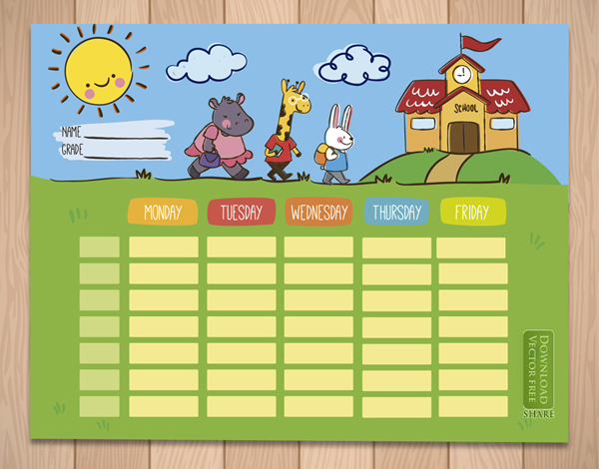
Nhánh 3:Các hiện tượng tự nhiên
Hoạt động học | (28/04/2025) PT thẩm mỹ Vẽ mưa | (29/04/2025) PT ngôn ngữ Thơ: Cầu vồng | (30/04/2025) Nghỉ lễ | (01/05/2025) Nghỉ lễ | (02/05/2025) PT thẩm mỹ Dạy KNVĐ bộ gõ cơ thể bài: Mùa hè đến
 | (05/05/2025) PT Thể chất VĐCB: Chạy chậm 60-80m, bật tiến về phía trước | (06/05/2025) PT nhận thức Tìm hiểu quyền được ưu tiên, bảo vệ trợ giúp đỡ để thoát khỏi tác động của thiên tai | (07/05/2025) PT ngôn ngữ Truyện: Bác gấu đen và 2 chú thỏ | (08/05/2025) PT thẩm mỹ Trang trí cái ô | (09/05/2025) PT TCKNXH Bé ứng xử khi trời mưa
Hoạt động NT | (28/04/2025) - QS: Thời tiết nắng mưa… - TCVĐ: Lộn cầu vồng - Chơi tự do: Chơi tung bắt bóng nảy... | (29/04/2025) - QS: Cây vú sữa - TCVĐ: Trời nắng, trời mưa - Chơi tự do: Đi trên ván dốc, chèo thuyện, nhảy bao bố... | (30/04/2025) Nghỉ lễ | (01/05/2025) Nghỉ lễ | (02/05/2025) - Quan sát: Thời tiết, cái ô - TCVĐ: Ai nhanh nhất - Chơi tự do: Đi trong đường hẹp, đi cà kheo, kéo mo cau…
 | (05/05/2025) - QS: Thời tiết - TCVĐ: Lộn cầu vồng - Chơi tự do: Bật qua ô vòng, đánh bóng vào gôn... | (06/05/2025) - QS: Cây xoài - TCVĐ: Trời nắng, trời mưa - Chơi tự do: Đi cà kheo, ném bóng vào rổ…. | (07/05/2025) - QS: Cây xoài - TCVĐ: Ai nhanh nhất - Chơi tự do: Nhặt lá cây, tưới nước, nhổ cỏ cho cây…. | (08/05/2025) - QS: Cây xoài - TCVĐ: Chạy nhanh 60-80cm- bật tiến về phía trước. - Chơi tự do: Vẽ phấn, chơi đồ chơi ngoài trời | (09/05/2025) - QS: Cây lan điệp - TCVĐ: xi bô khoai - Chơi tự do: Chơi trò chơi dân gian cua cắp, bịt mắt đập lợn...
Hoạt động chiều | (28/04/2025 Quan sát, trò chuyện về một số nguồn ánh sáng trong sinh hoạt hàng ngày | (29/04/2025) Xem vi deo, quan sát quá trình hình thành gió, mưa | (30/04/2025) Nghỉ lễ | (01/05/2025) Nghỉ lễ | (02/05/2025) Ôn thơ: Cầu vồng
 | (05/05/2025) Trò chuyện với trẻ về tên gọi, mùi vị một số nguồn món ăn trong sinh hoạt hàng ngày. | (06/05/2025) xem video, trò chuyện tìm hiểu ngày và đêm | (07/05/2025) Cho trẻ xem tranh ảnh, tạo tình huống trò chuyện giúp trẻ nhận biết một số vật dụng hỏng gây nguy hiểm và báo cho người lớn | (08/05/2025) - Ôn truyện: Bác gấu đen và 2 chú thỏ | (09/05/2025) - Nêu gương cuối tuần - Phát phiếu bé ngoan.

